Slide 1
Автоматизированная система мониторинга промышленных сооружений, поврежденных трещинами, с помощью БПЛА
Межвузовская акселерационная программа
Акселератор Хоумнет
ЛИДЕР КОМАНДЫ: Покушалова Полина

Slide 2
ВВЕДЕНИЕ В ПРЕДМЕТНУЮ ОБЛАСТЬ
Мы делаем программное обеспечение на базе БПЛА для специалистов в сфере технической экспертизы зданий и сооружений, чтобы они могли проводить автоматизированный мониторинг трещин на промышленных сооружениях с применением БПЛА
2

Slide 3
АКТУАЛЬНОСТЬ
Повреждение зданий и сооружений в приграничных регионах
Большой объем строительства многоэтажных/высотных зданий
Повреждение зданий и сооружений при их эксплуатации
Увеличение объема строительной экспертиз
3

Slide 4
Время
(Сокращение времени обследования/составления отчета)
ПРОБЛЕМЫ
Безопасность
(Запуск БПЛА на опасных/высотных объектах)
Экономия
(На подъемных кранах и т.п.)
4

Slide 5
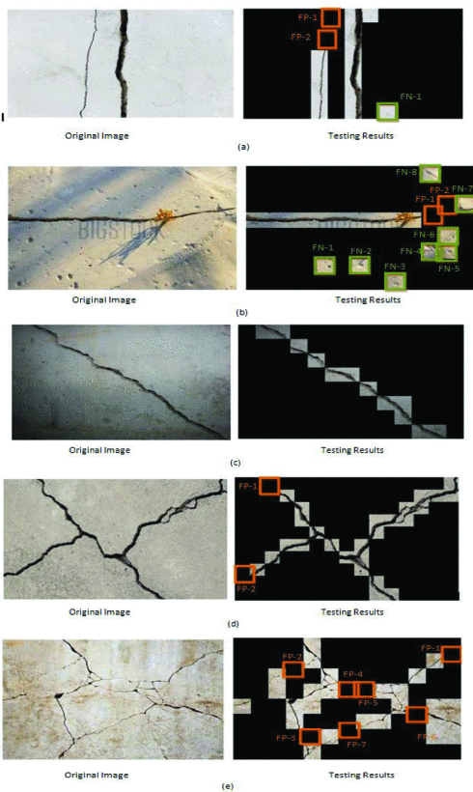
Описание продукта и технологии
Входное изображение
Искусственная сегментирующая нейронная сеть
Отчет с информацией о трещинах
5

Slide 6
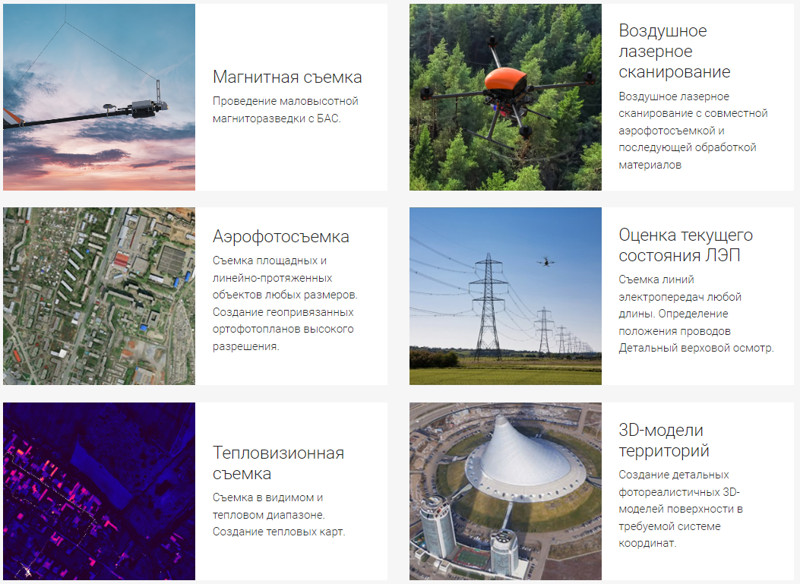
АНАЛИЗ РЫНКА И КОНКУРЕНТЫ
ТАМ
Общий объем целевого рынка
18,8 млрд руб.
Услуги, оказываемы компанией Геоскан
SAM
Доступный объем рынка
1,8 млрд руб.
SOM
Реально достижимый объем рынка
312 млн руб.
(Расчет производился на основании данных Росстата по количеству промышленных объектов)
Экспертные организации, проводящие техническую экспертизу с применением БПЛА
Услуга | Компания | Стоимость
Строительно-техническая экспертиза с применением БПЛА (дронов) | ООО «Лаборатория строительной экспертизы» | от 70 000 руб.
Аэрофотосъемка дроном DJI Phantom 4 RTK | Консалтинговая группа «Ирвикон» | от 15 000 руб.
Техническое обследование и строительный контроль зданий и сооружений с использованием аэрофотосъемки с БПЛА | ООО «Юг-Эксперт» | 100 руб/м3 250 руб/м2
6

Slide 7
Органы муниципальной власти
Управляющие компании
ЦЕЛЕВАЯ АУДИТОРИЯ
Собственники промышленных зданий
Экспертные организации
7

Slide 8
БИЗНЕС-МОДЕЛЬ
Тендерные торги
Собств. зданий
Муниципальные органы
УК
Тех. экспертиза
Аренда БПЛА с ПО
Аренда кластера сервера
Хайку
Экспертные организации
Оплата труда программистов
Использование ПО
8

Slide 9
ТЕКУЩИЕ РЕЗУЛЬТАТЫ
Март-Апрель
2024
Май-Июнь 2024
Июль-Сентябрь
2024
Октябрь
2024 – Март 2025
Появление идеи
Прохождение Акселерации
Получение финансирования
Выход на рынок
Формирование проекта
Доработка проекта
Реализация проекта
9

Slide 10
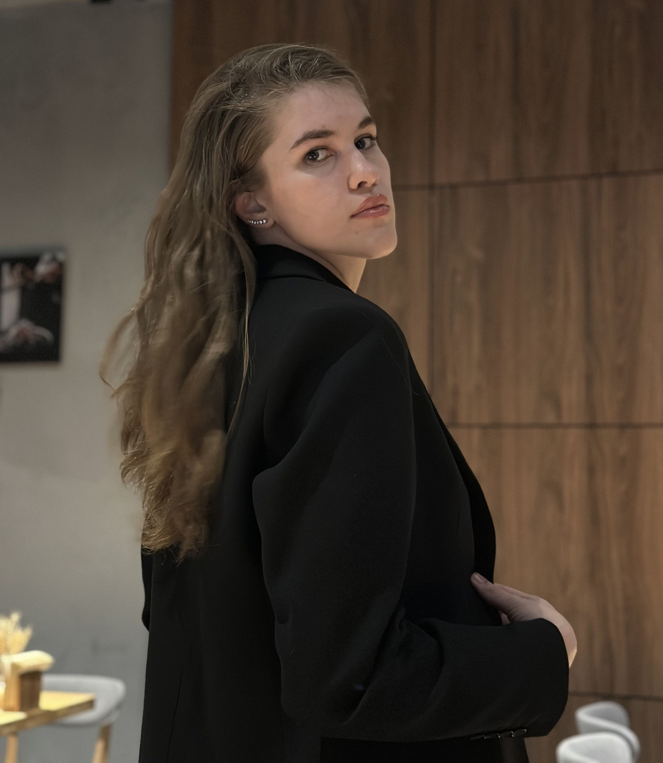
КОМАНДА
Покушалова Полина
Лидер команды
Савельева Ирина
Тестировщик
10

Slide 11
КОНТАКТЫ
@ ppokushalova
@ PokPolina
ppokushalova@bk.ru
+7 (906) 602-90-11

